Slide 1




Tworzenie gier

Slide 2
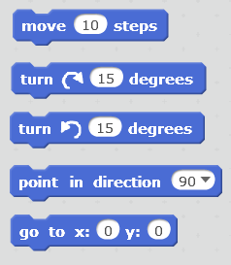
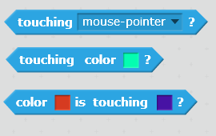
Bloki wykorzystywane w grach
Ruch
Spraw aby duszki się poruszały
Kontakt
Sprawdź, czy 2 duszki dotykają się lub czy duszek dotyka pola w określonym kolorze

Slide 3



Bloki wykorzystywane w grach
Widoczność
Pokaż lub schowaj duszka
Czas
Odmierzaj czas
Losowość
Wygeneruj liczbę losową z danego zadanego przedziału

Slide 4
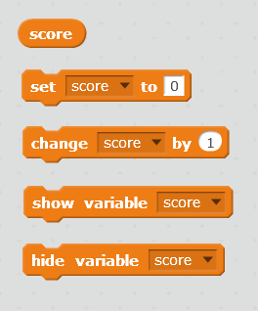
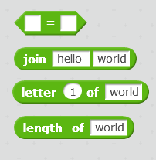
Bloki wykorzystywane w grach
Teksty
Porównuj, zmieniaj słowa i zdania
Zmienne
Przechowuj teksty i liczby w pamięci

Slide 5
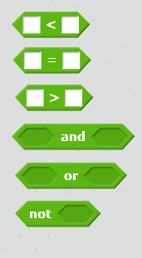
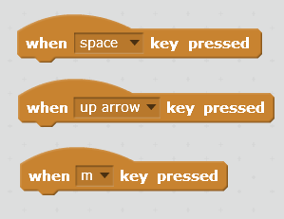
Bloki wykorzystywane w grach
Porównania
Porównuj wartości aby podejmować decyzje w grze
Przyciski
Spraw, aby duszek reagwał na przyciski

Slide 7



